Slide 1

MindWork
Interação Pessoa-Computador
3LEIC04 G05

Slide 2

Descrição da Ideia
MindWork é uma aplicação desenvolvida para smartphones a pensar na rotina das pessoas mais “sábias”. O principal objetivo é tentar incutir no dia a dia dos utilizadores um momento para exercitarem a mente e saírem da rotina.
Nesta fase do projeto, foram implementadas 3 tarefas:
Realização do Desafio Diário;
Visualização do Ranking;
Pesquisa de Perfis;

Slide 3
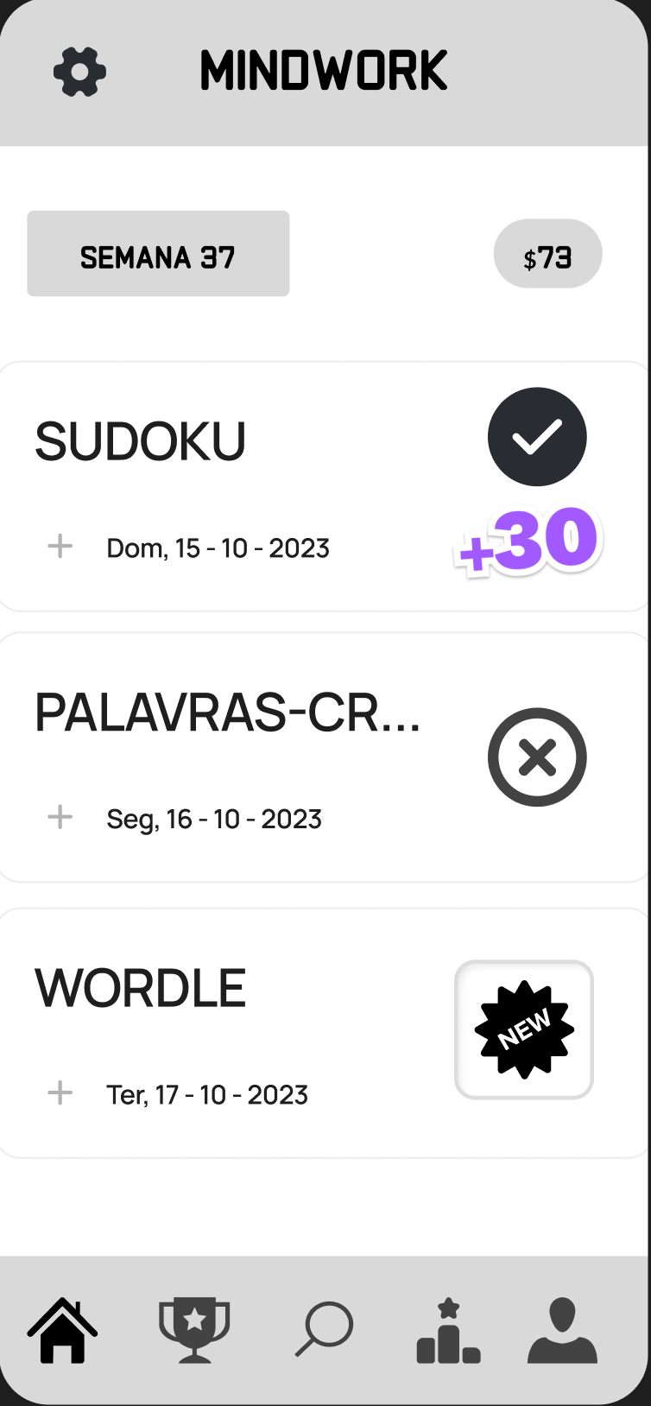
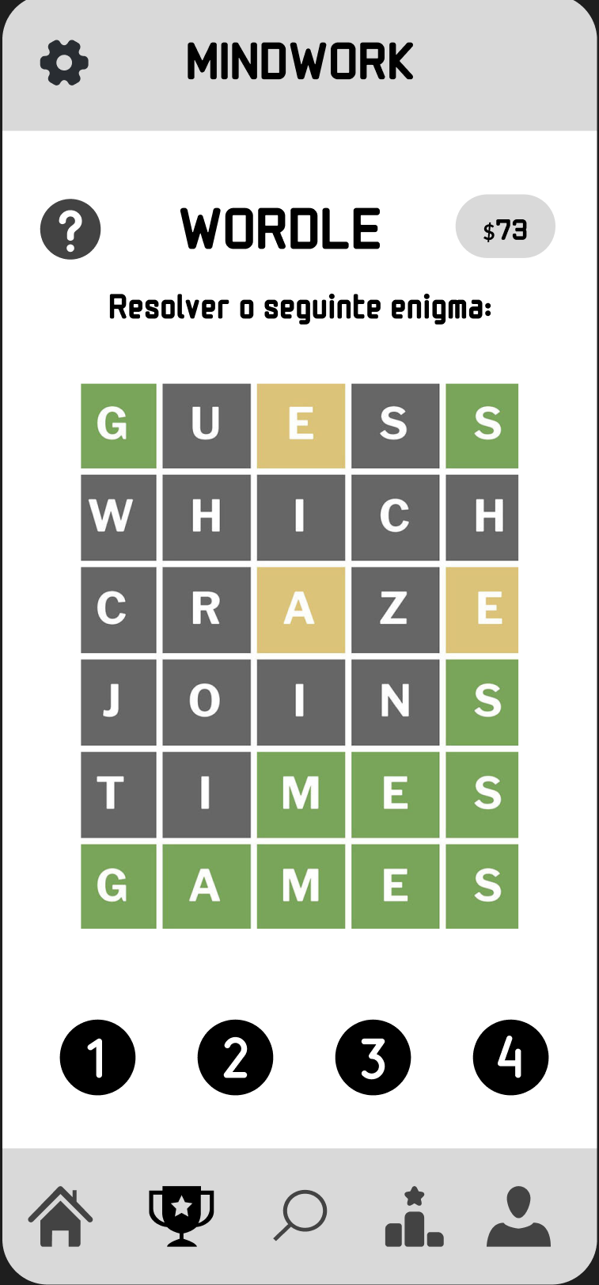
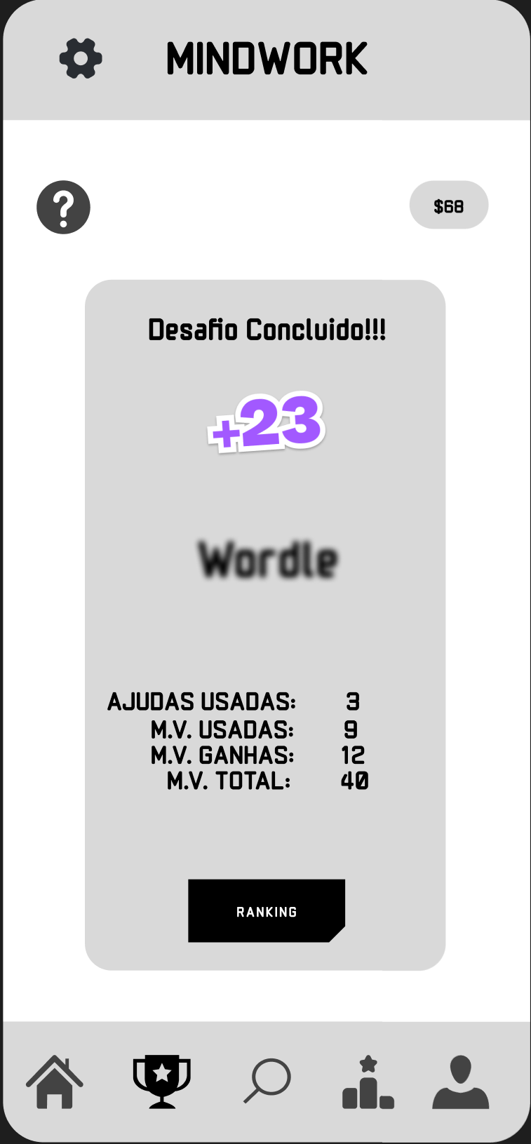
Realização do Desafio Diário
Resolve o Enigma
Após concluíres o desafio diário verifica a tua posição no ranking
Começa por escolher o desafio diário

Slide 4
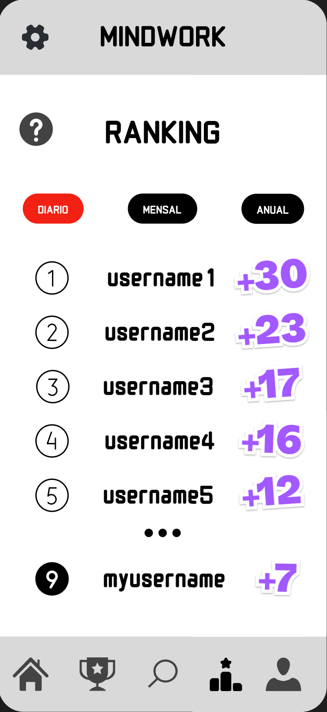
Visualização do Ranking
Aqui, poderás verificar em que posição te encontras, tendo vários filtros que te permitem saber a tua posição num determinado período de tempo.

Slide 5
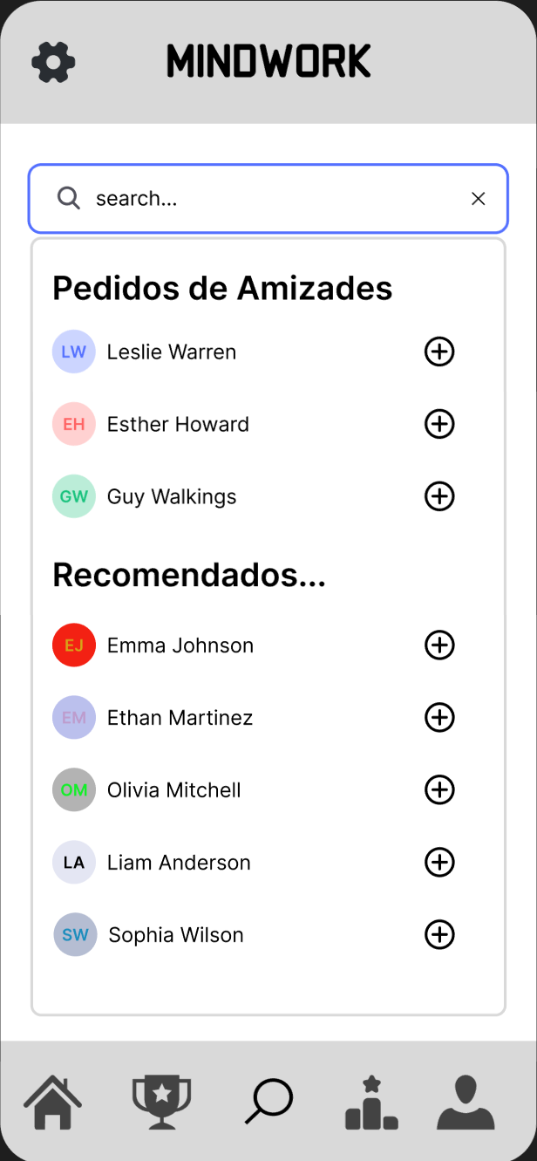
Pesquisa de Perfis
Na aba de pesquisa, poderás, como indica o nome, pesquisar pelos teus amigos ou até mesmo adicionar alguém dos recomendados.

Slide 6
Resultados da Avaliação Heurística
Problema # | Descrição | Heurística | Severidade
1 | A forma como são apresentados os pontos como o uso do dólar ($) não deixa claro que é uma moeda virtual. | 2 | 1
2 | O acesso ao jogo não é intuitivo visto que se clicarmos no nome do jogo não nos redireciona para o jogo, apenas o ícone de NEW. | 7 | 3
3 | Os dados não são apresentados de forma clara. Não está bem identificada a diferença entre o que é a moeda virtual e a pontuação do jogo. | 1 | 1
4 | Após concluir o jogo e ver a pontuação, somos levados para uma página com o ranking. No entanto, não deixa claro se se trata do ranking para esse jogo em específico ou da pontuação geral. | 1 | 2
5 | Ao visualizar a lista de jogos, é possível visualizar um “mais” ao lado da data, que dá a entender ao utilizador que se pode adicionar alguma coisa. No entanto, não tem utilidade nenhuma. | 1 | 2

Slide 7
Resultados da Avaliação Heurística
Problema # | Descrição | Heurística | Severidade
1 | Os desafios na página principal estão ordenados do mais antigo para o mais recente. O mais recente devia estar no topo. | 4 | 1
2 | Quando o prazo para concluir uma tarefa específica tiver expirado, não há nada que indique que não possa realizar uma ação sobre ela (por exemplo, ao clicar, pode surgir um pop-up a informar algo como "Não pode realizar mais ações neste desafio."). | 6,9 | 2
3 | Não há forma de saber o montante total de pontos/créditos que um jogador ganhou, apenas o montante que ganhou num dia/mês/ano e o saldo atual. | 6 | 1
4 | Não há indicação quando a quantidade de pontos/créditos não é suficiente para desbloquear uma pista dentro do quebra-cabeça. | 9 | 3
5 | Não há uma indicação clara de que as tarefas de outras semanas podem ser visualizadas ao interagir com o número da semana (por exemplo, setas para ver a semana anterior/próxima poderiam ser adicionadas). | 2 | 2

Slide 8
Correções para a Fase 3
Problema | Solução
1 | Reordenar a forma como são mostrados na pagina inicial os Desafios Diários: Ordenar do mais recente para o mais antigo.
2 | Introduzir uma pagina com FAQ’s que permita esclarecer eventuais duvidas sobre a utilização da aplicação.
3 | Na parte do Ranking adicionar mais um filtro para que os utilizadores possam saber qual a sua pontuação total desde que começaram a interagir com a aplicação.
4 | Introduzir uma restrição na pagina inicial que impede o utilizador de realizar um desafio diário que já tenha expirado.
5 | Clarificar a diferença entre moedas virtuais e a pontuação obtida na realização dos desafios diários.

Slide 9
Conclusões
Ao longo desta fase, iniciamos o desenvolvimento do protótipo para a nossa aplicação, tendo sempre em mente o objetivo da nossa aplicação.
Esse protótipo foi de seguida avaliado por experts, que nos permitiu obter pontos de vista completamente diferentes dos nossos. Estes pontos de vista serão muito uteis num desenvolvimento futuro da aplicação.

Slide 10
Obrigado
Eduardo Machado up202105337
João Guedes up202108711
Luís Relvas up202108661

